Slide 1

Звіт про діяльність
Поздимирської гімназії
Червоноградської міської ради Львівської області
за 2023 / 2024 н.р.

Slide 2

РОЗДІЛ І. ОСВІТНЄ СЕРЕДОВИЩЕ ЗАКЛАДУ ОСВІТИ
Однією з важливих умов для освітнього процесу є безпечне та комфортне освітнє середовище.
Упродовж 2023/2024 навчального року отримували безоплатне гаряче харчування у школі – 8 учнів.
З них 7 – учні 1-4 класів;
1 – учні 5-9 класів дошкільний підрозділ – 1, 1- ВПО
Частка учнів пільгових категорій, охоплених харчуванням, складає 100 %.

Slide 3

РОЗДІЛ ІІ. СИСТЕМА ОЦІНЮВАННЯ ЗДОБУВАЧІВ ОСВІТИ
За підсумками 2023/2024 навчального року із 80 -ти учнів 1-9-х класів:
*15 учнів 1-2-х класів оцінені формувально;
*16 учнів 3-4 –х класів оцінені вербально;
*49 учнів + 1екстернат 5-9 -х класів атестовані з усіх предметів за 12-бальною шкалою оцінювання ;
* 74 учні переведено до наступних класів;
*5 учнів 5,9 класу нагороджені Похвальними листами;
*5 учнів 9-го класу отримали свідоцтво про здобуття базової середної освіти; 2 учні 9 класу свідоцтво з відзнакою про здобуття базової середної освіти

Slide 4
Клас | К-сть уч. | Рівень досягнень учнів 5-9 класів за 2023-2024 н.р.
 |  | Високий | Достатній | Середній | Початковий
5 | 12 | 3 | 7 | 2 | 0
6 | 8 | 0 | 3 | 5 | 0
7 | 7+1 | 0 | 3 | 4 | 1 учень з одного предмета
8 | 15 |  | 5 | 10 | 0
9 | 7 | 2 | 3 | 2 | 0
разом | 49 | 5 | 21 | 23 | 0
% |  | 10,2% | 42,8 % | 47% | 0%

Slide 5
Станом на 10.06.2024 кількість учнів і підлітків шкільного віку
Аналіз руху дітей по школі та дошкільному підрозділі
рік | 2020- 2021 | 2021-2022 | 2022-2023 | 2023/ 2024 | 2024/ 2025
І ст. | 37 | 36+1 | 34 | 31
ІІст. | 48 | 49 | 45+4(екстерни) | 49 +1 екстерн
Разом: | 85 | 85+1 | 83
Аналіз | руху | дітей | у | дошкільній | групі
 | 19 | 15 | 15+2 | 15+3
Разом у закладі | 104 | 100+1 | 100 | 99

Slide 6
Робота з обдарованими та здібними учнями
Головною метою Концепції розвитку Поздимирської гімназії є творча особистість
Всього працювало 5 гуртків – 9 годин ( 0,5 ставки).
Мають постійний склад та користуються популярністю гуртки:
«Золота палітра» -2 год.,керівник Стельмащук Н.З.
«Ігротехніків» – 1 год., керівник Михалюк Н.Г.
Вокального співу - 3 год. керівник Киричук О.В..,
«Юні рятувальники» - 2 год., керівник Мудрик М.В.,
«Юний історик» – 1 год., керівник Буць М.В.
Всього охоплено гуртками 62 учнів 1- 9 класів. Серед них 7 дітей , які належать до пільгових категорій.
Коліда Вероніка,учениця 5 класу, - переможець міського фестивалю «Тобі моя слава»
Експедиційний загін у складі учнів 8-9 класів отримали ІІІ місце з номінації «Географія рідного краю», керівник Яремчук М.А.
Учні 5,6 кл. відзначені за участь у Всеукраїнському мистецькому проєкті «ГАМА» - кер. Стельмащук Н.З.,
11 учнів 5-9 кл.- переможці Всеукраїнського конкурсу «Таємниця генія Шевченка» , який проводив освітній проєкт «На Урок» ,вчителі Михалюк Н.Г.,Михалюк Е.Т.
10 учнів 5-9 класів отримали дипломи І-ІІІ ступенів в інтернет – олімпіаді з німецької мови.
Педагоги постійно готують та спонукають школярів до участі в онлайн олімпіадах та конкурсах «Українське народознавство», «Знавці мови», «Соняшник», «Кенгуру», «Колосок», «Левеня» та ін

Slide 7
Здобувачі освіти додатково займаються після уроків у різних гуртках та секціях в м.Червонограді, які обирають за своїми уподобаннями та можливостями. Тому узагальнена таблиця охоплення гуртками учнів школи така:
Клас | Кількість учнів | Залучено в гуртки
 |  | ЗНЗ | СЮТ | БДЮТС | БДЮТЧ | ЦЕНТУМ | ДЮСШ №1 | ДЮСШ №2 | Разом у ЗНЗ та ЗПО | Школа мистецтв | Інші заклади | РАЗОМ залучено в гуртки (к-ть і відсоток)
1 кл | 9 | 4 |  |  |  |  |  |  | 4 | - | - | 4 | 44,4 %
2 кл | 6 | 6 |  |  |  |  |  |  | 6 | - | - | 6 | 100%
3 кл | 8 | 8 |  |  |  |  |  |  | 8 | - | - | 8 | 100%
4 кл | 8 | 4 |  |  |  |  |  | 1 | 5 | - |  | 5 | 62,5%
5 кл | 12 | 12 |  |  |  |  |  |  | 13 | 1 | - | 13 | 92,3%
6 кл | 8 | 6 |  |  |  |  |  |  | 7 | 1 | - | 7 | 87,5%
7 кл | 7 | 2 |  |  |  |  |  |  | 2 | - | - | 2 | 28,5 %
8кл | 15 | 10 |  |  |  |  |  |  | 11 | 1 | - | 11 | 73,3%
9 кл | 7 | 6 |  |  |  |  |  |  | 6 | - | - | 6 | 85.7%
Ра- зом | 80 | 58 |  |  |  |  |  | 1 | 62 | 3 | - | 62 | 77,5%

Slide 8

РОЗДІЛ ІІІ. ОЦІНКА ПЕДАГОГІЧНОЇ ДІЯЛЬНОСТІ ПЕДАГОГІЧНИХ ПРАЦІВНИКІВ
За результатами атестації у 2024 році
Михалюк Н.Г., вчителю української мови та літератури, підтверджено вищу категорію та встановлено звання «вчитель – методист» .
Горбай Л.В., вчителю математики, підтверджено кваліфікаційну категорію «спеціаліст вищої категорії» та звання «старший учитель».
Яремчук М.А., вчителю географії, підтверджено кваліфікаційну категорію «спеціаліст вищої категорії» та звання «старший учитель».
Циганковій О.Р. , музичному керівника д/з, присвоєно кваліфікаційну категорію «спеціаліст вищої категорії».

Slide 9
КАДРОВЕ ЗАБЕЗПЕЧЕННЯ
У 2023/2024 навчальному році у школі працювало 19 педагогічних працівників,
з них 2 - сумісники,
у тому числі 1 директор, 1 заступник з навчально-виховної роботи,
2 педагоги-організатори (1ставка),
Навчальний рік | Всього вчителів | Освіта |  |  | Кваліфікаційна категорія |  |  |  | Звання та нагороди
 |  | Вища освіта | Н.вища освіта |  | Вища катег. | І катег. | ІІ катег. | спеціаліст | Старший учитель | Вчитель - методист
2019-2020 | 19 | 13 | 4 |  | 11 | 1 | 1 | 3 | 11 | 1
2020-2021 | 20 | 14 | 4 |  | 12 | 1 | 1 | - | 11 | 2
2021-2022 | 21 | 14 | 4 |  | 13 | 0 | 1 | - | 11 | 1
2022-2023 | 20 | 16 | 4 |  | 13 | 1 | 0 | 5 | 11 | 2
2023 - 2024 | 17+2 сумісники | 15 | 0 |  | 14 | 1 | 0 | 4 | 10 | 3

Slide 10
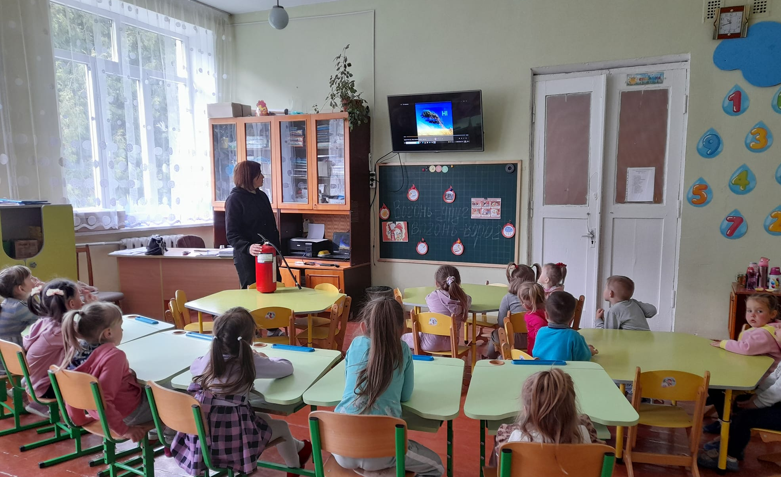
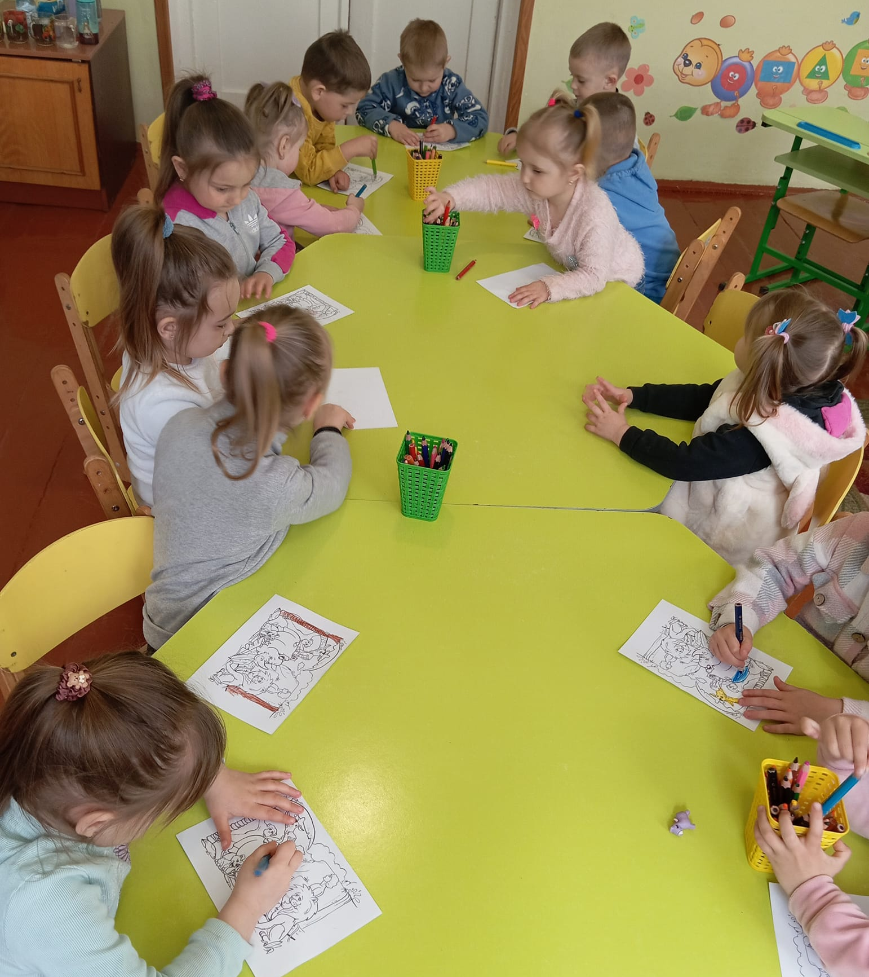
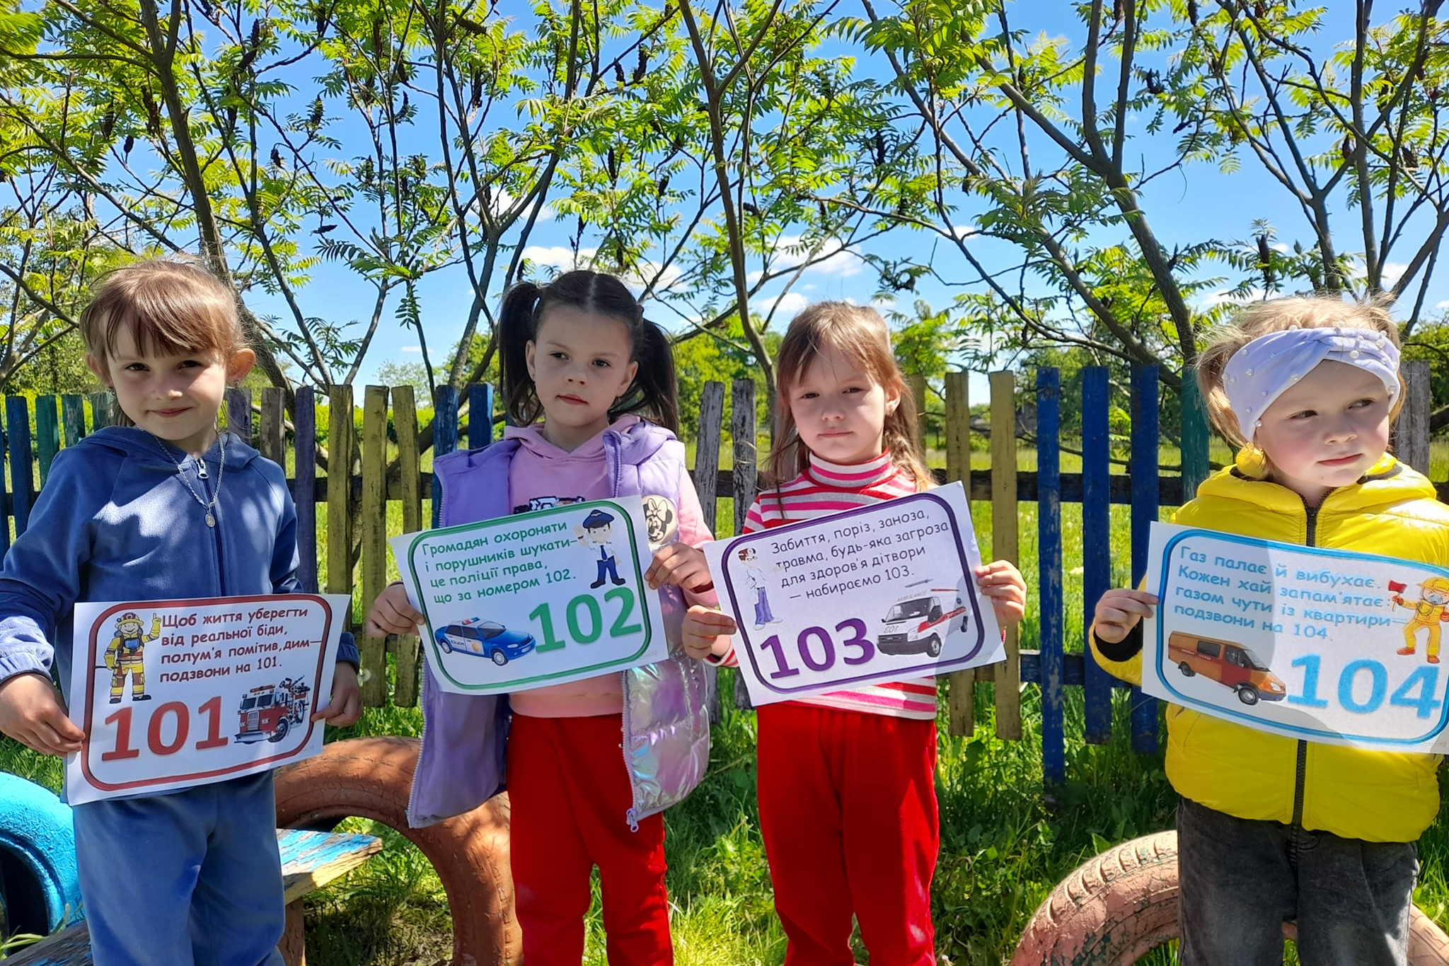
У дошкільному підрозділі одна різновікова група (від 3 до 6 років)
На початок навчального року – 13 дітей , на кінець – 18 дітей. З них:
5 дітей старшого дошкільного віку ( 5 років),
6 дітей середнього дошкільного віку (4 роки.),
7 дітей молодшого дошкільного віку (3 роки).

Slide 11
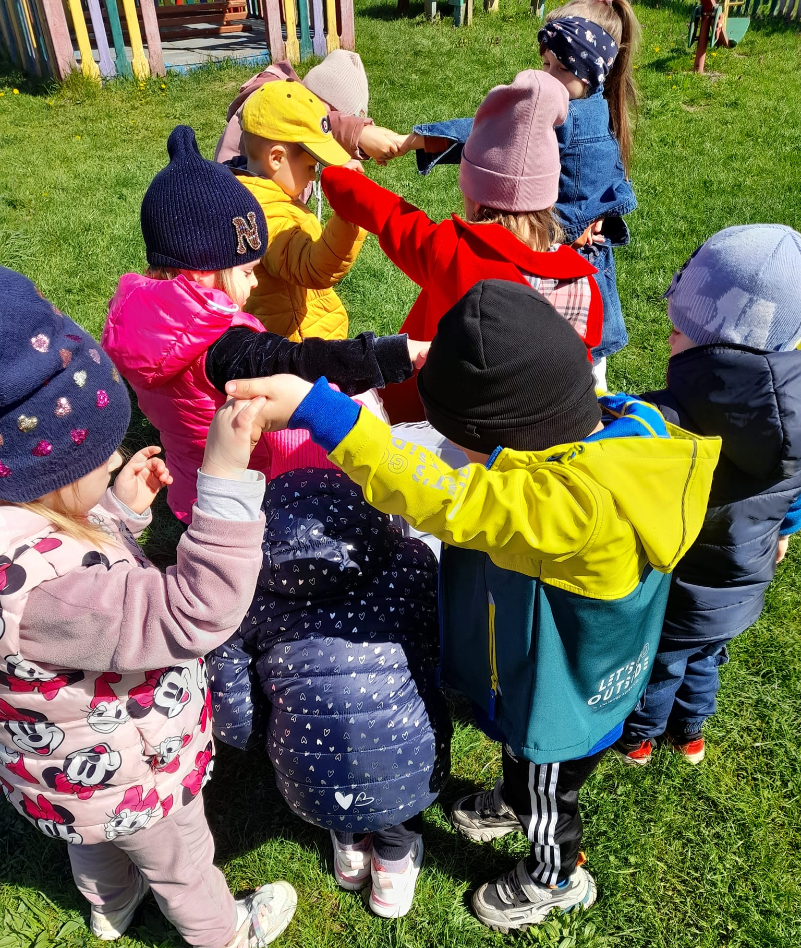
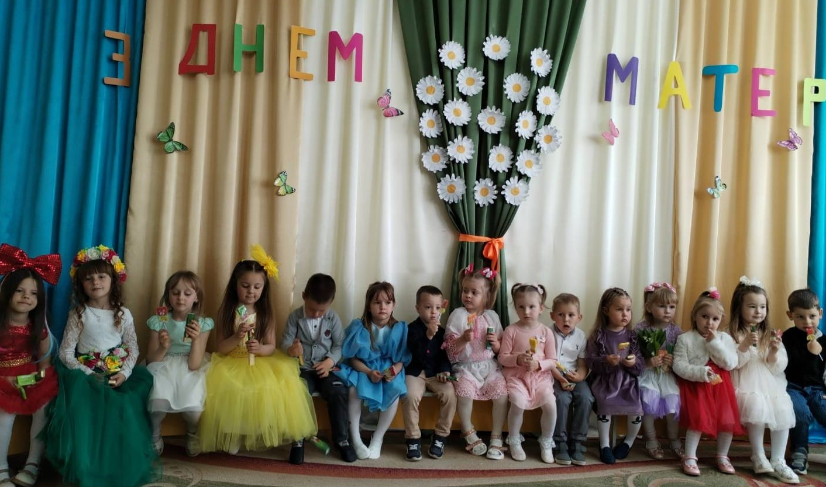
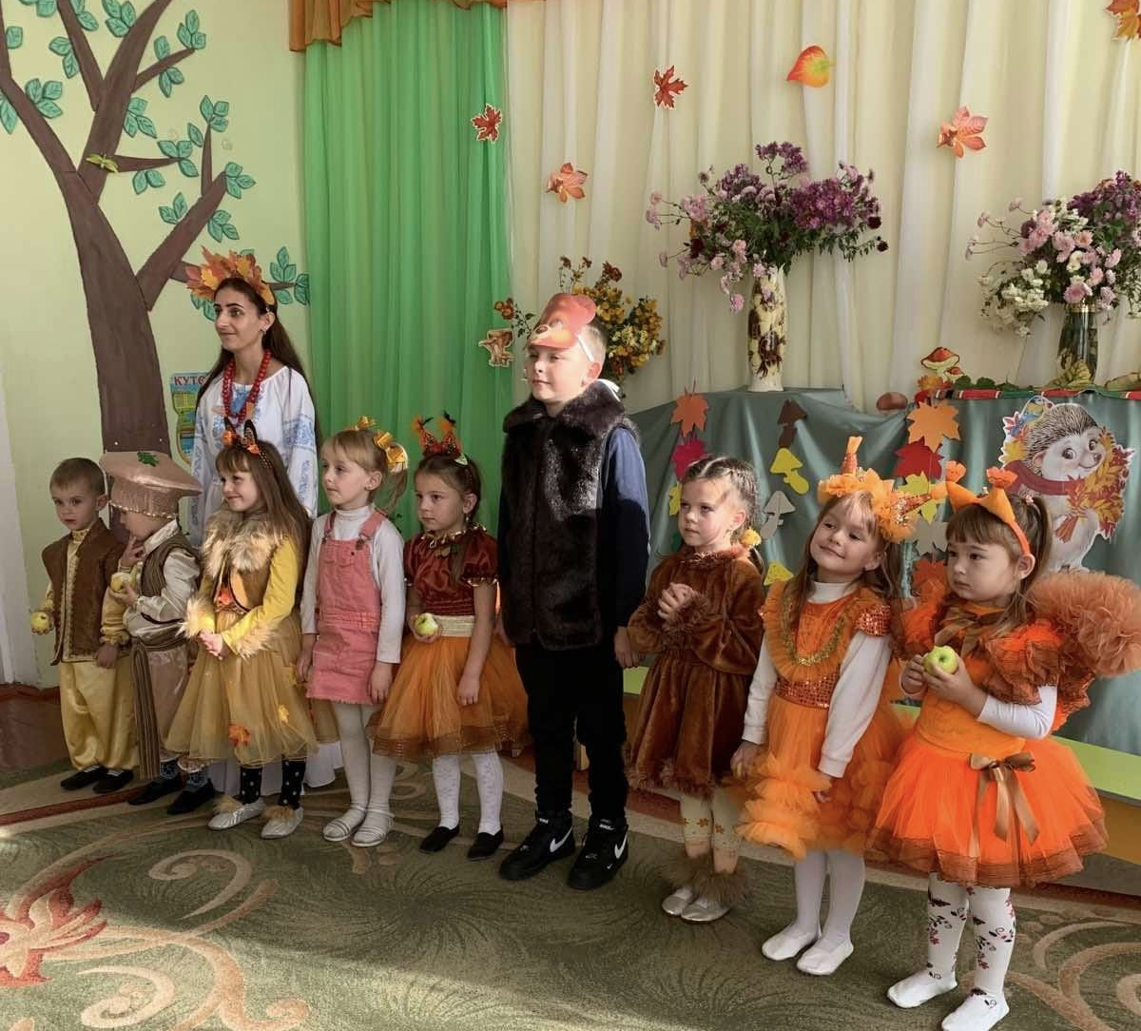
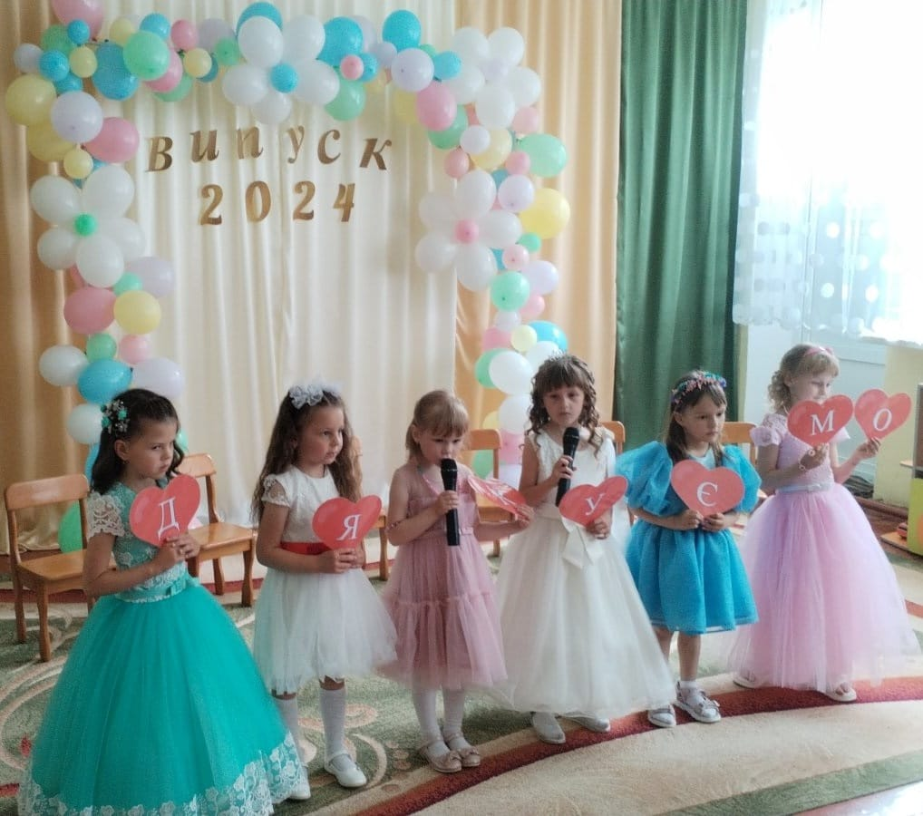
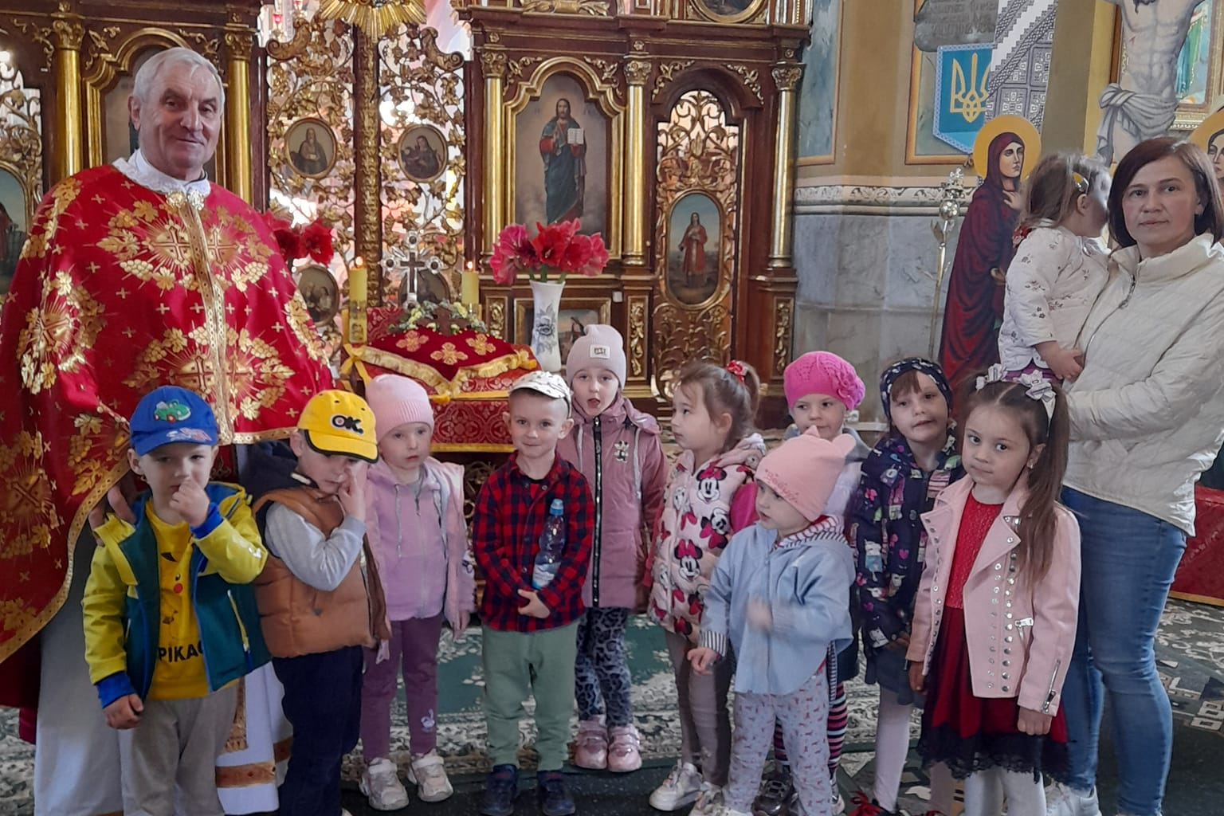
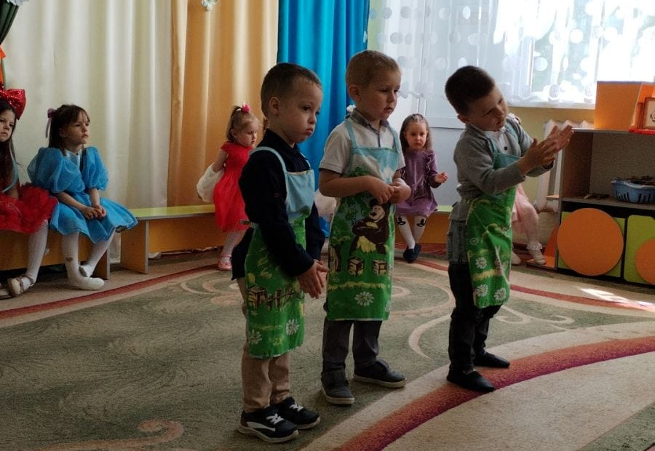

Slide 12
Р о з д і л ІV
УПРАВЛІНСЬКІ ПРОЦЕСИ ЗАКЛАДУ ОСВІТИ
1.Cкладена циклограма внутрішкільного контролю 2. Проведено 10 засідань педагогічних рад , наради при директору та заступнику директора з НВР; 3.Забезпечується соціальний захист працівників; 4.Освітній процесу організований на засадах людиноцентризму: діє учнівське та батьківське самоврядування;
5.Реалізується політика академічної доброчесності

Slide 13
За період 2022-2023 навчального року заклад отримав за державні кошти:
1.Ноутбук, канцтовари, журнали обліку , печатка , фасадна таблична ,класні журнали , папір офісний , бокс навчально-розважальний , дидактичні матеріали для НУШ , миючі засоби, крейда , посуд для д/п , Книга пам’яті і підставка, господарський інвентар на загальну суму 40135 грн.
2. Облаштувано укриття на суму 48023 грн.
3. Встановлені маршрутизатори на суму 20000 грн.
4.Оброблено дерев’яних конструкцій на суму 12088 грн.
5.Встановлено металічний люк на горище.
6. Придбано настінні стенди у коридори (спонсорська допомога вчителів – випускників закладу освіти) на суму 3000 грн.
7. Спортивний інвентар для учнів 1-9 класів (спонсорська допомога волонтерів)

Slide 14

ВИХОВНА РОБОТА
У 2023/20234 навчальному році виховна робота в «школі- родині» була спрямована на реалізацію теми: «Спільна робота школи,батьків, громадськості у формуванні патріотичних та громадянських якостей, морально-етичних принципів особистості в умовах НУШ» за такими напрямками:
1. Ціннісне ставлення до себе.
2. Ціннісне ставлення до сім'ї, родини, людей.
3. Ціннісне ставлення до праці.
4. Ціннісне ставлення до природи.
5. Ціннісне ставлення до мистецтва.
6. Ціннісне ставлення особистості до суспільства і держави.

Slide 15
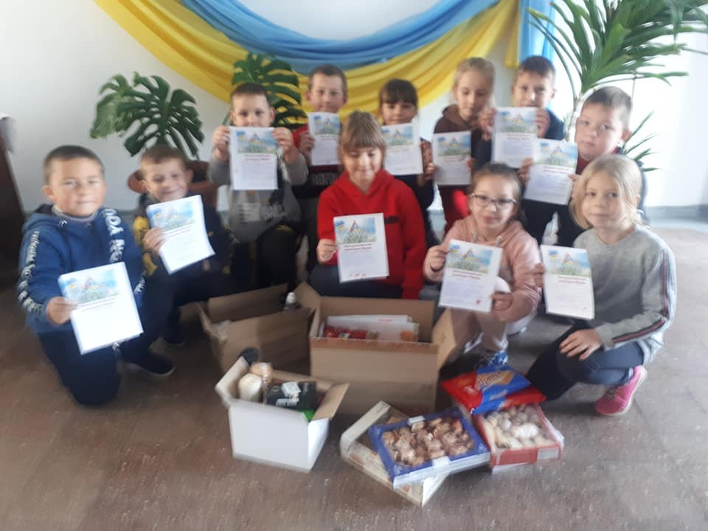
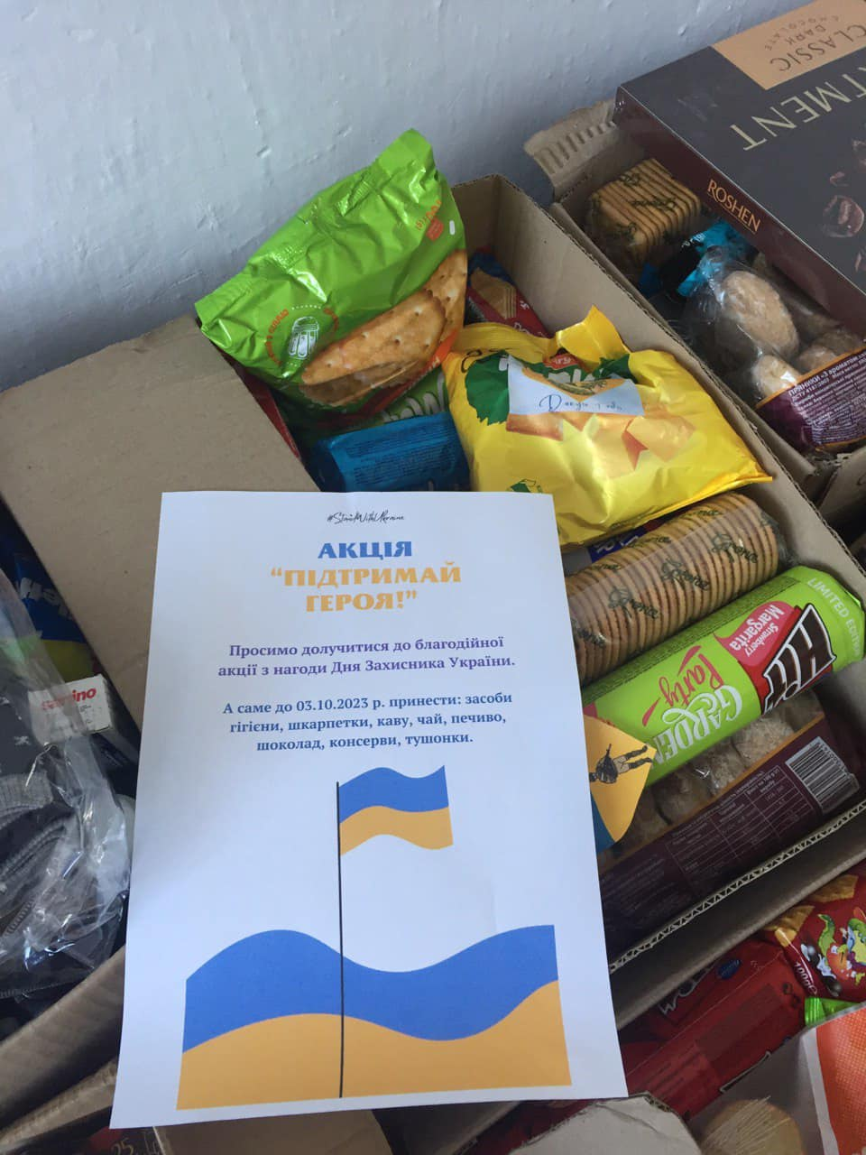
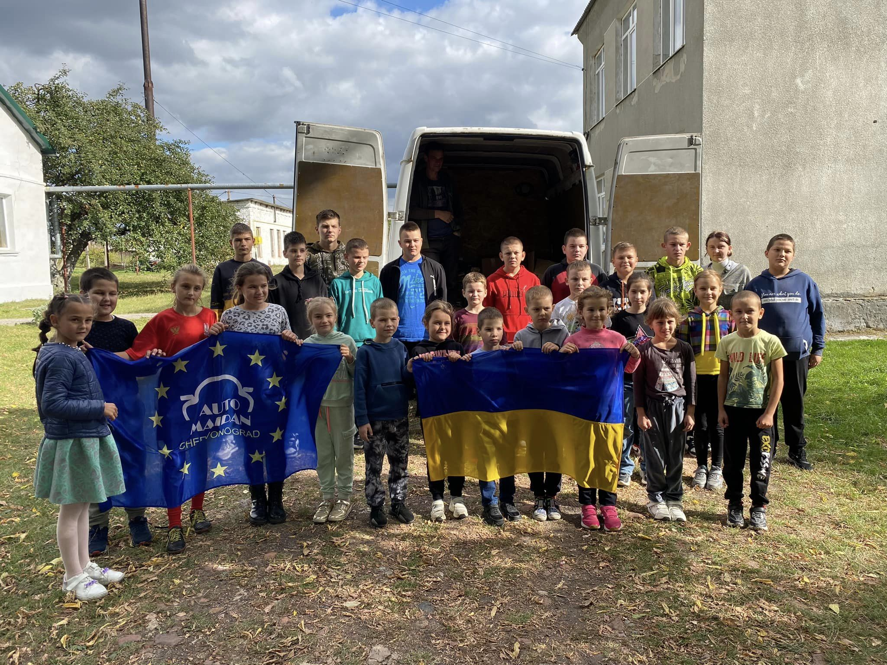
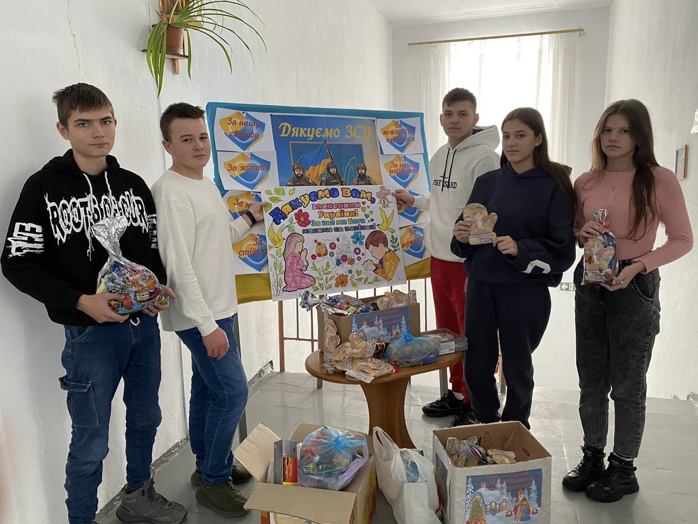
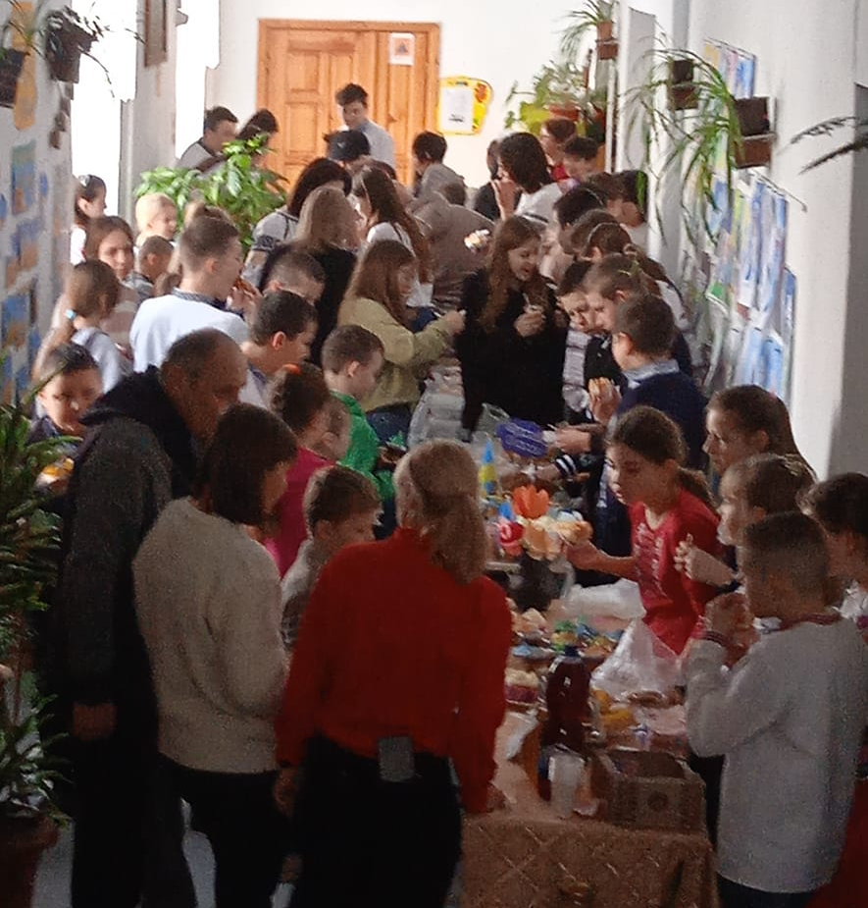
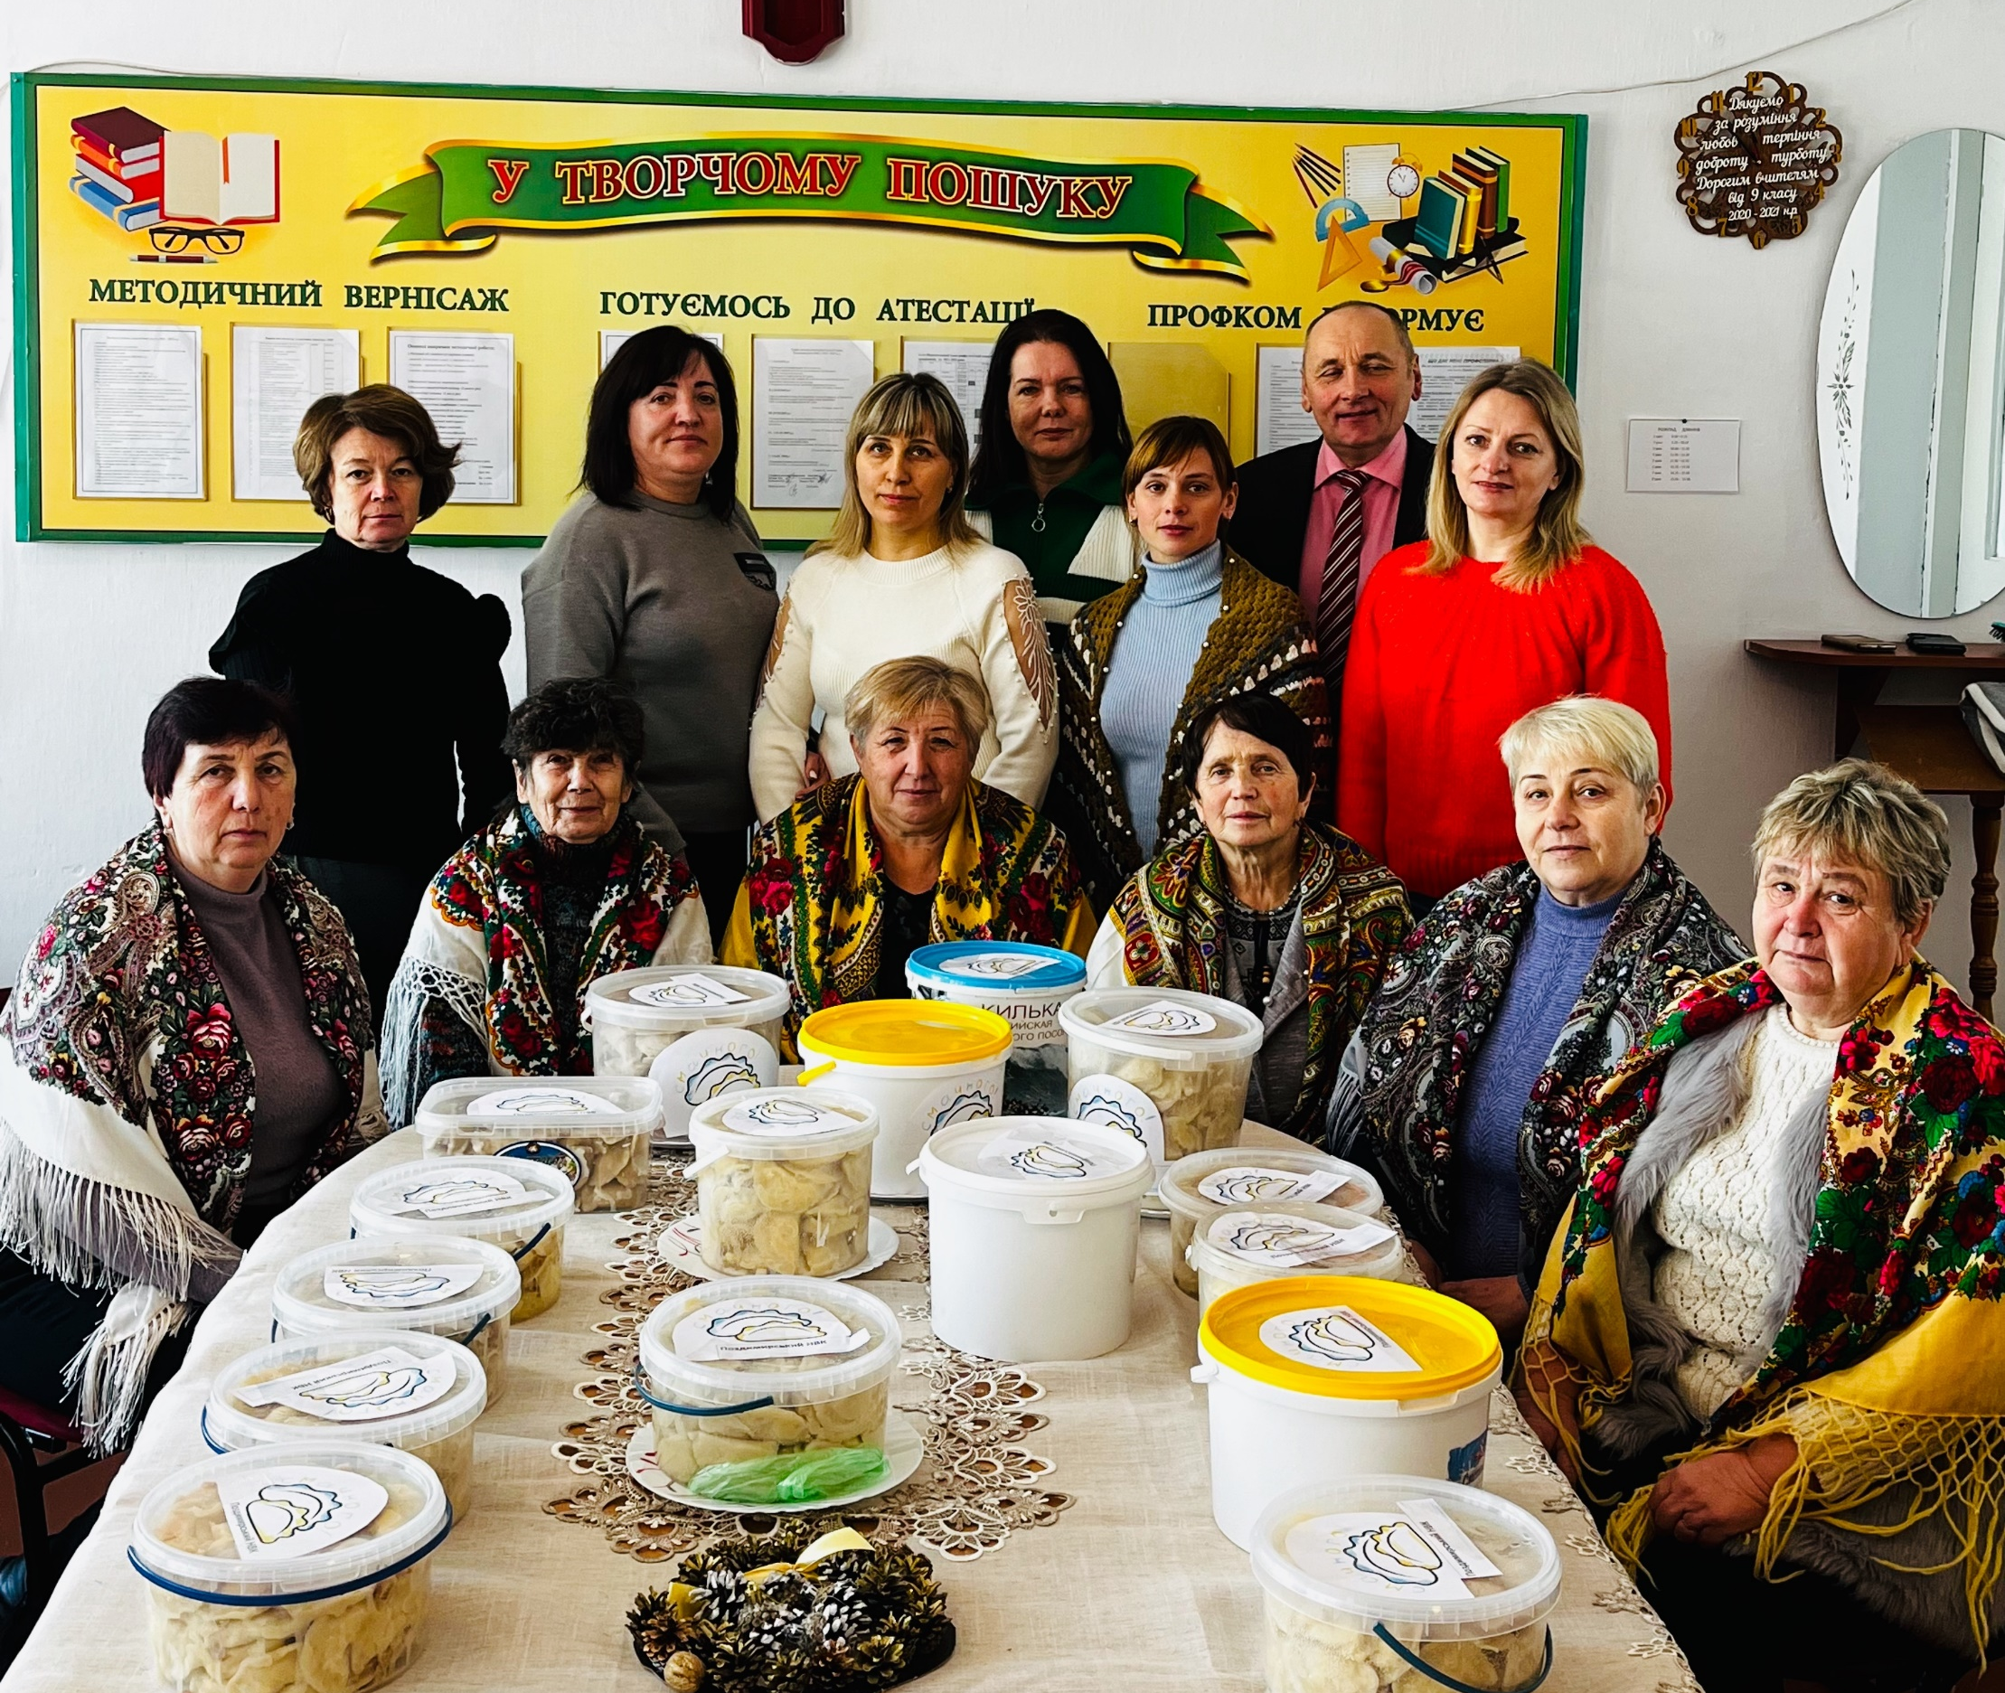
Акції: «До перемоги разом»

Slide 16
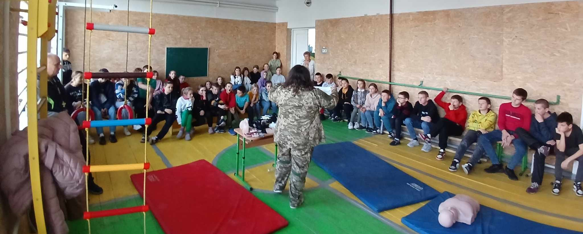
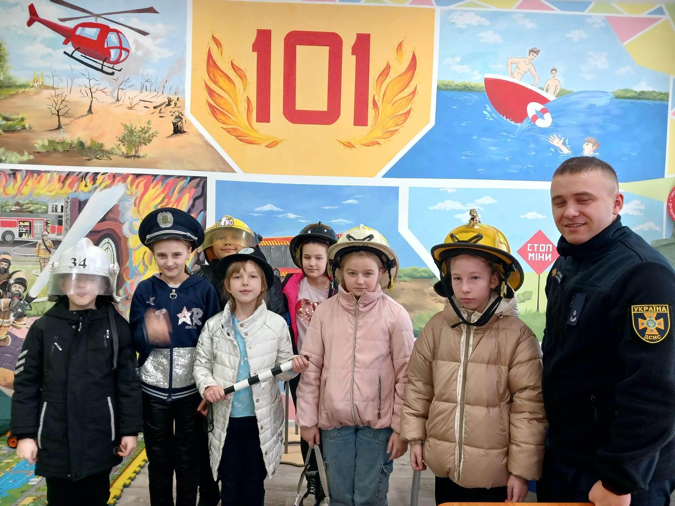
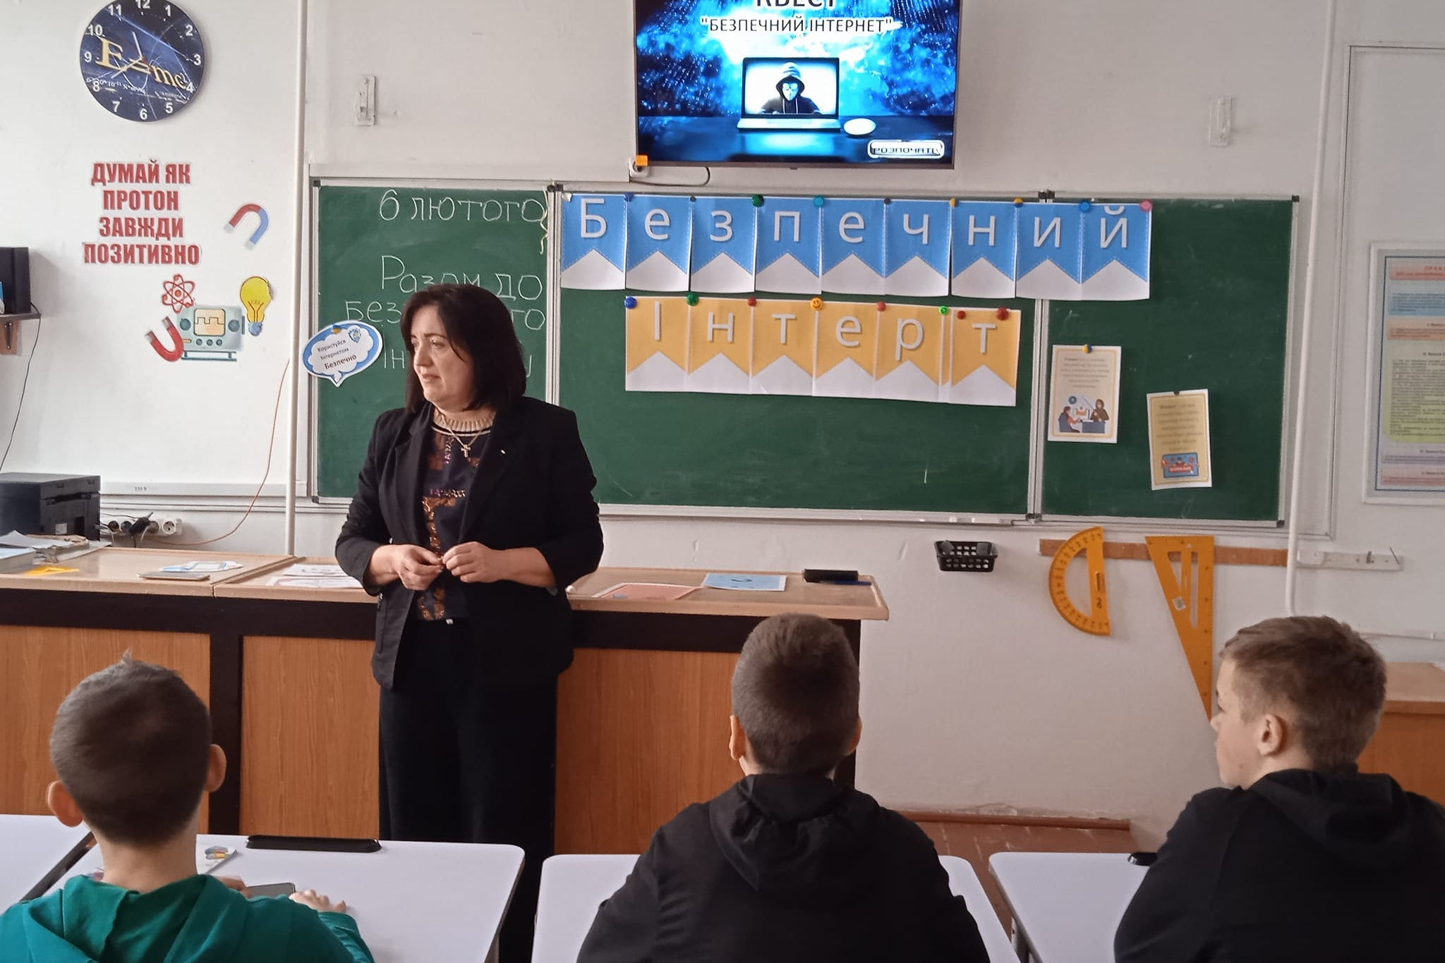
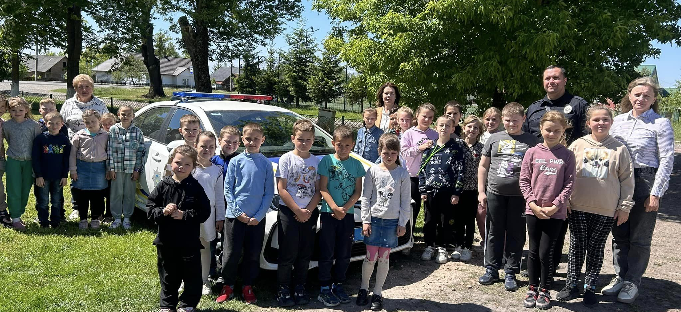
Життя – найдорожча цінність

Slide 17
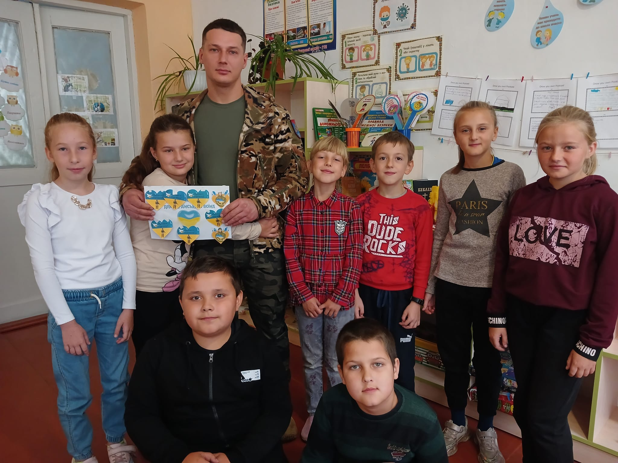
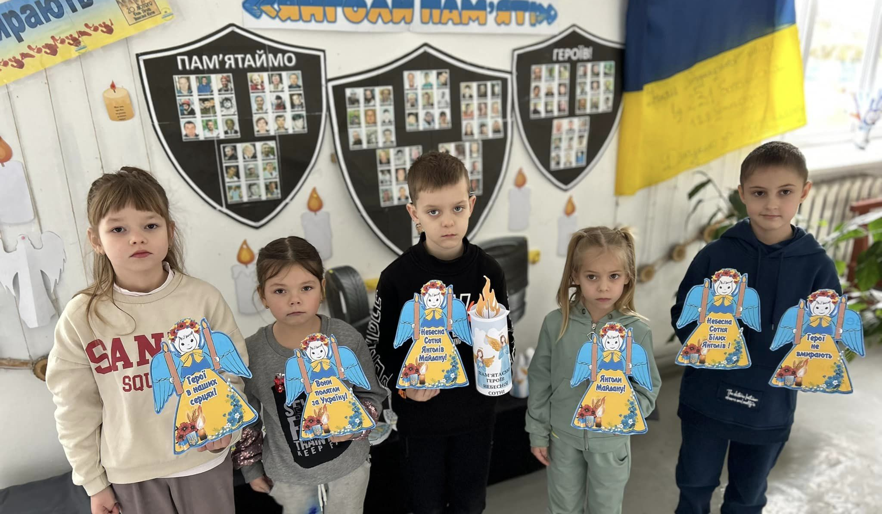
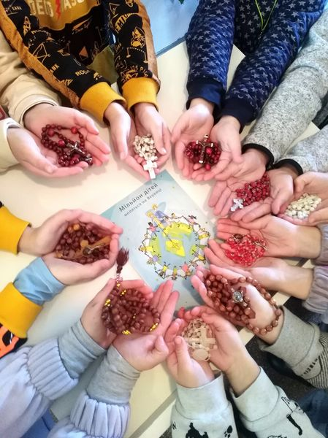
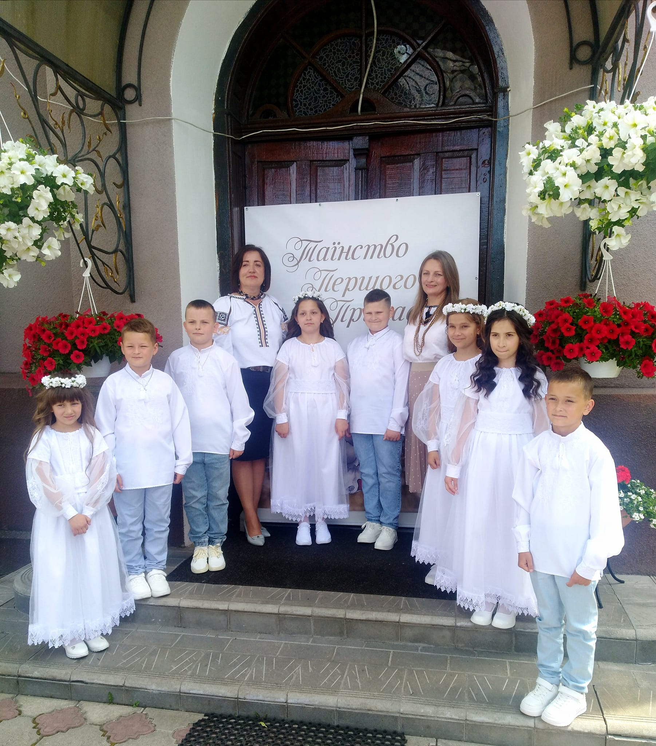
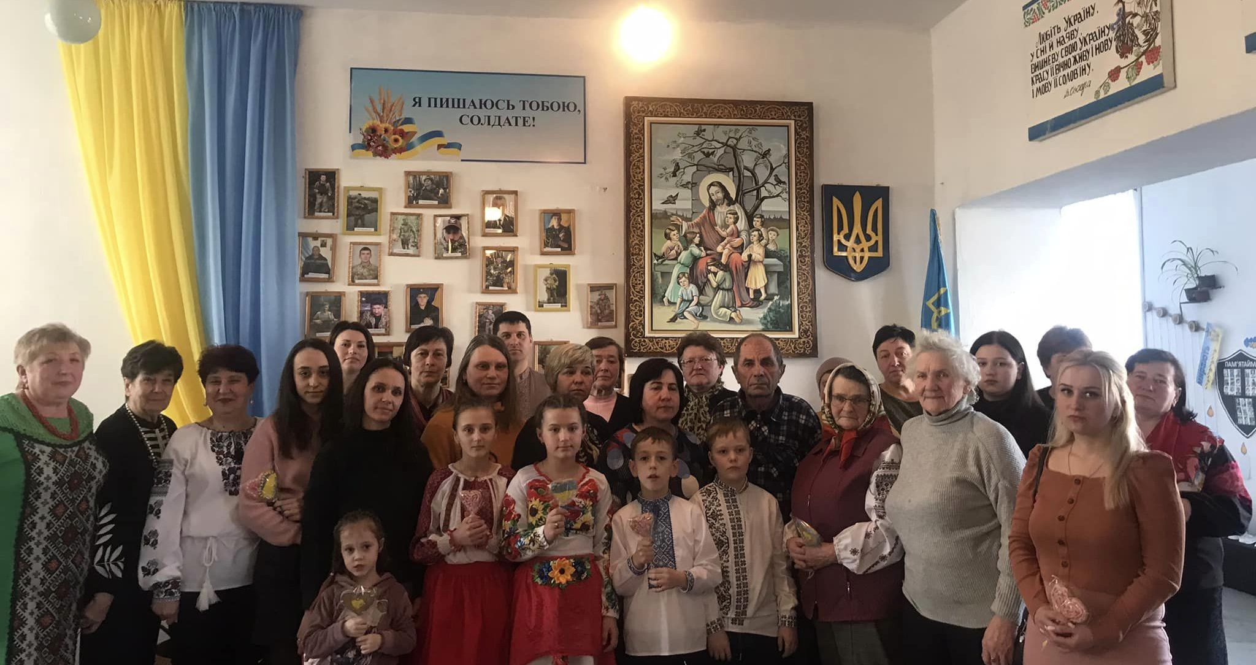
Ціннісне ставлення до держави, родини,
до себе

Slide 18
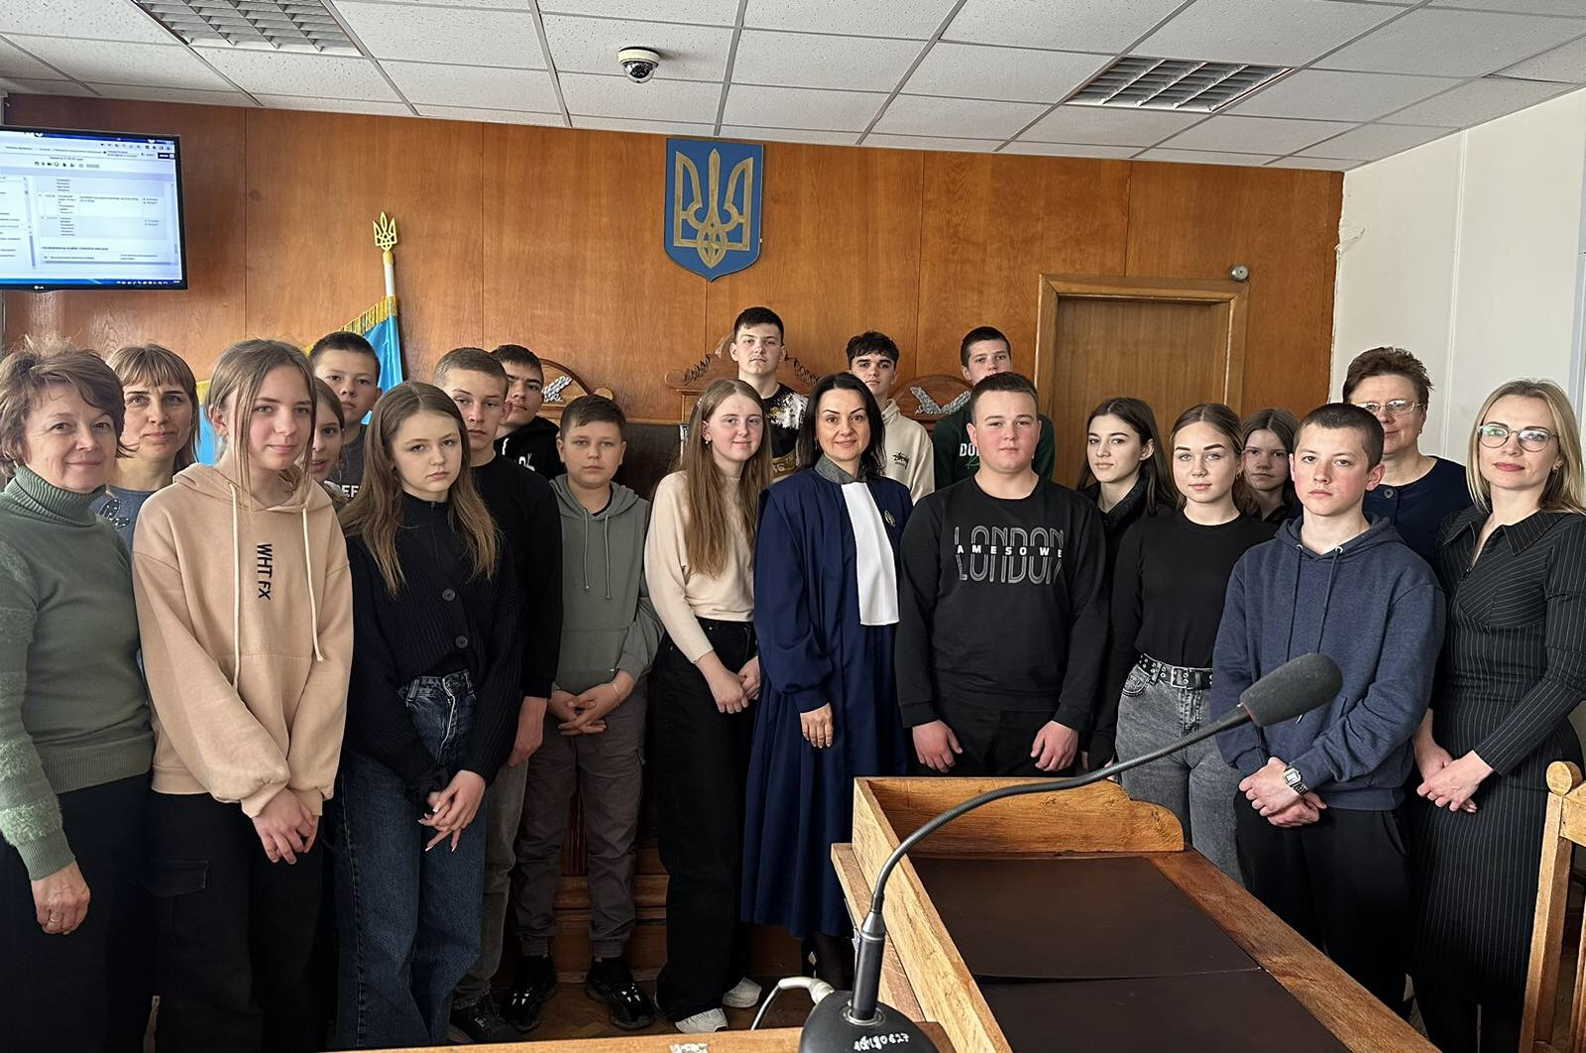
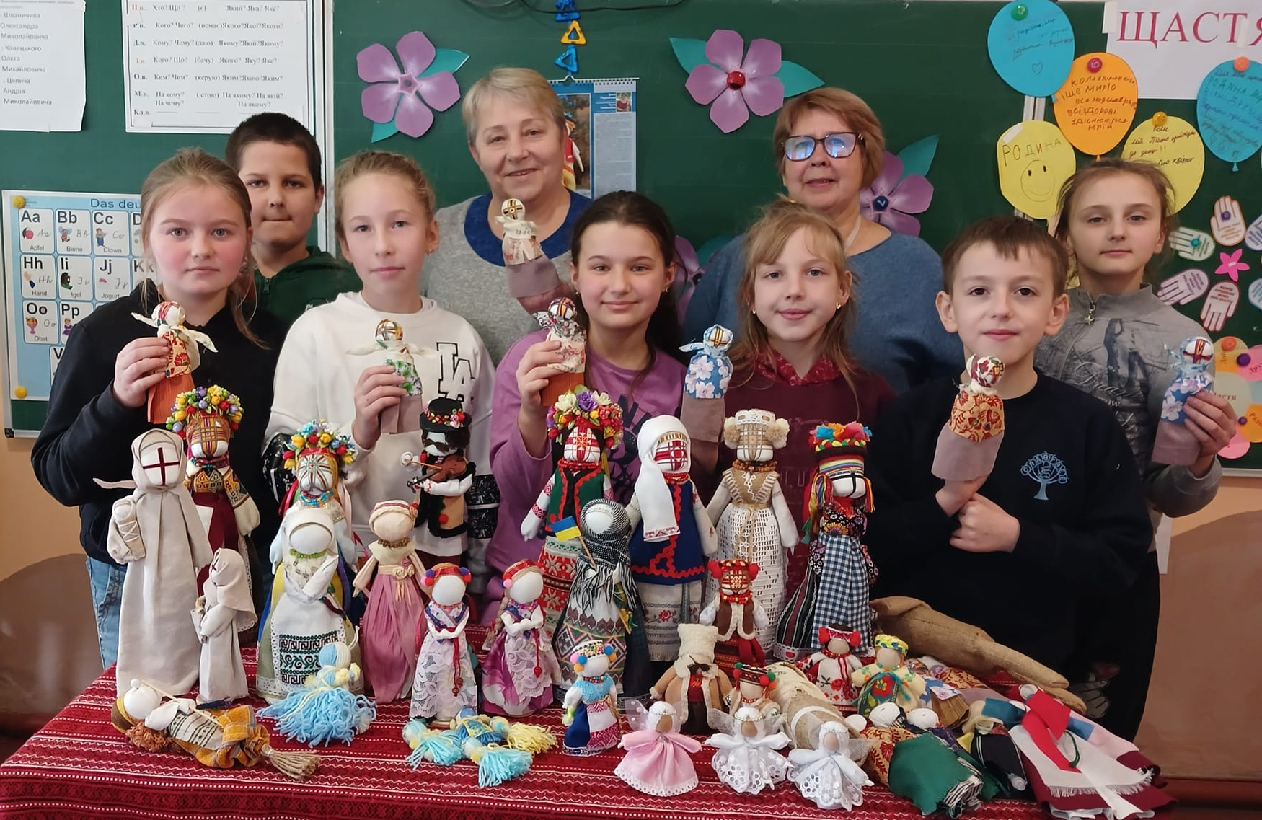
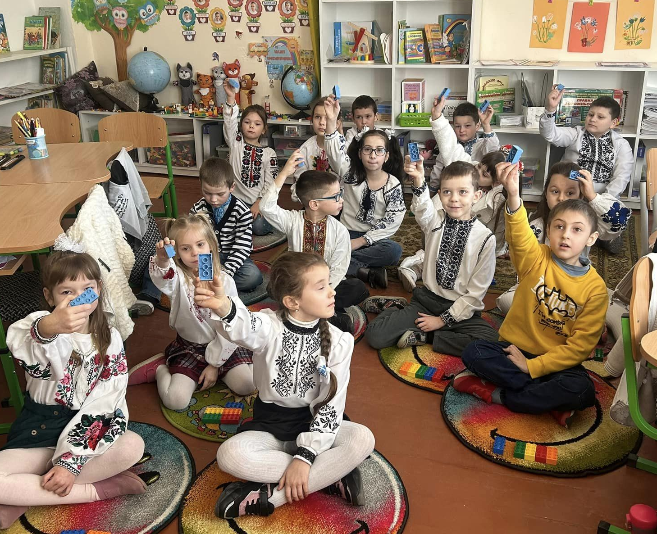
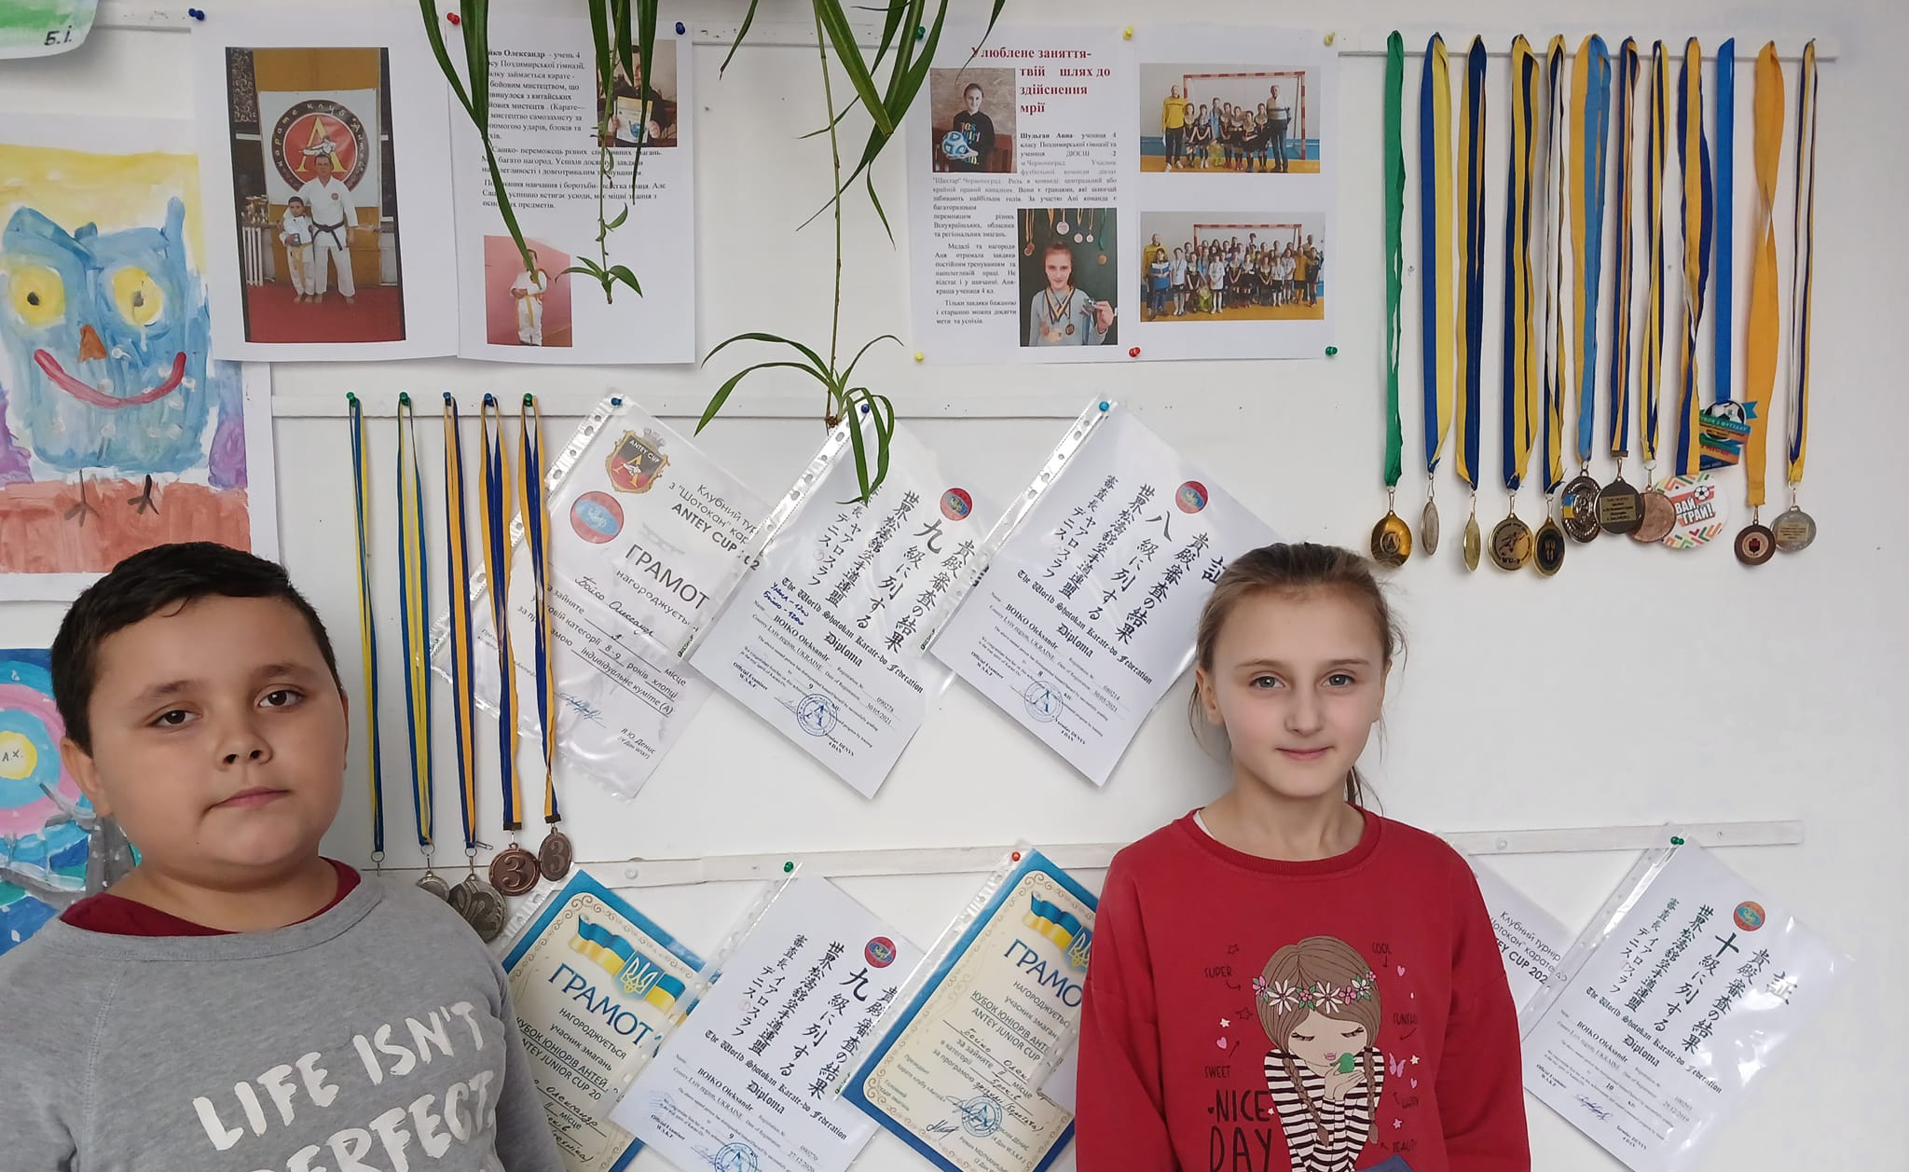
Вчимо
змалку обирати те, що до душі

Slide 19
Дякую усім учасникам освітнього процесу за співпрацю:
учням – за бажання вчитися,
учителям — за творчість, за любов до своєї професії;
батькам— за допомогу, розуміння, підтримку і сподіваюсь на подальшу співпрацю;
технічному персоналу за щоденну працю, за чистоту в навчальному закладі та на території школи

Slide 20
ДЯКУЄМО
випускникам, які примножують справу нашого навчального закладу, особливо тим, хто сьогодні гідно береже кордони, визволяє та захищає нас з вами, нашу неньку –Україну.
Слава Україні! Героям слава!

